Slide 1

LOGO
零基础 Python 入门
-- xxx
互联网新技术在线教育领航者

Slide 2

第 LOGO 三 讲
分形树绘制 3.0
-- 函数与循环的结合
互联网新技术在线教育领航者

Slide 3
目录
• 案例描述
• 案例分析
• 上机实验
• 递归函数
互联网新技术在线教育领航者

Slide 4
目录
• 案例描述
• 案例分析
• 上机实验
• 递归函数
互联网新技术在线教育领航者

Slide 5
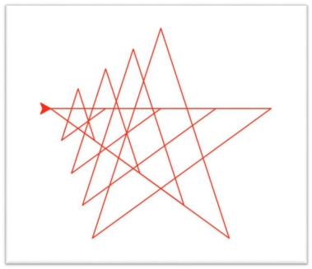
案例描述
• 使用 turtle 库在 Python 中绘制简单 图形
• 加入循环操作绘制重复不同大小的图形
• 将函数与循环结合 ( 递归函数 ) 绘制 2.0 的图形
互联网新技术在线教育领航者

Slide 6
目录
• 案例描述
• 案例分析
• 上机实验
• 递归函数
互联网新技术在线教育领航者

Slide 7
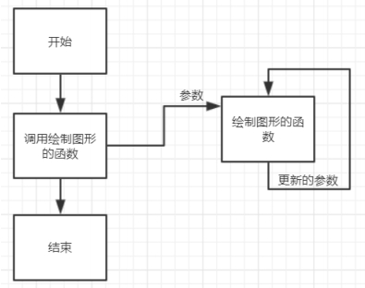
案例分析
互联网新技术在线教育领航者

Slide 8
目录
• 案例描述
• 案例分析
• 上机实验
• 递归函数
互联网新技术在线教育领航者

Slide 9
目录
• 案例描述
• 案例分析
• 上机实验
• 递归函数
互联网新技术在线教育领航者

Slide 10
递归函数
递归
• 函数定义中调用函数自身的方式称为 递归
• 能够非常简洁地解决重要问题
• 每次函数调用时，函数参数会临时存储，相互没有影响
• 达到 终止条件 时，各函数逐层结束运算，返回计算结果
• 要注意 终止条件 的构建，否则递归无法正常返回结果
互联网新技术在线教育领航者

Slide 11
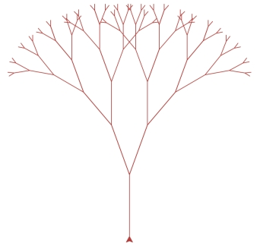

Next?
• 利用递归函数绘制分形树？
互联网新技术在线教育领航者

